Slide 1
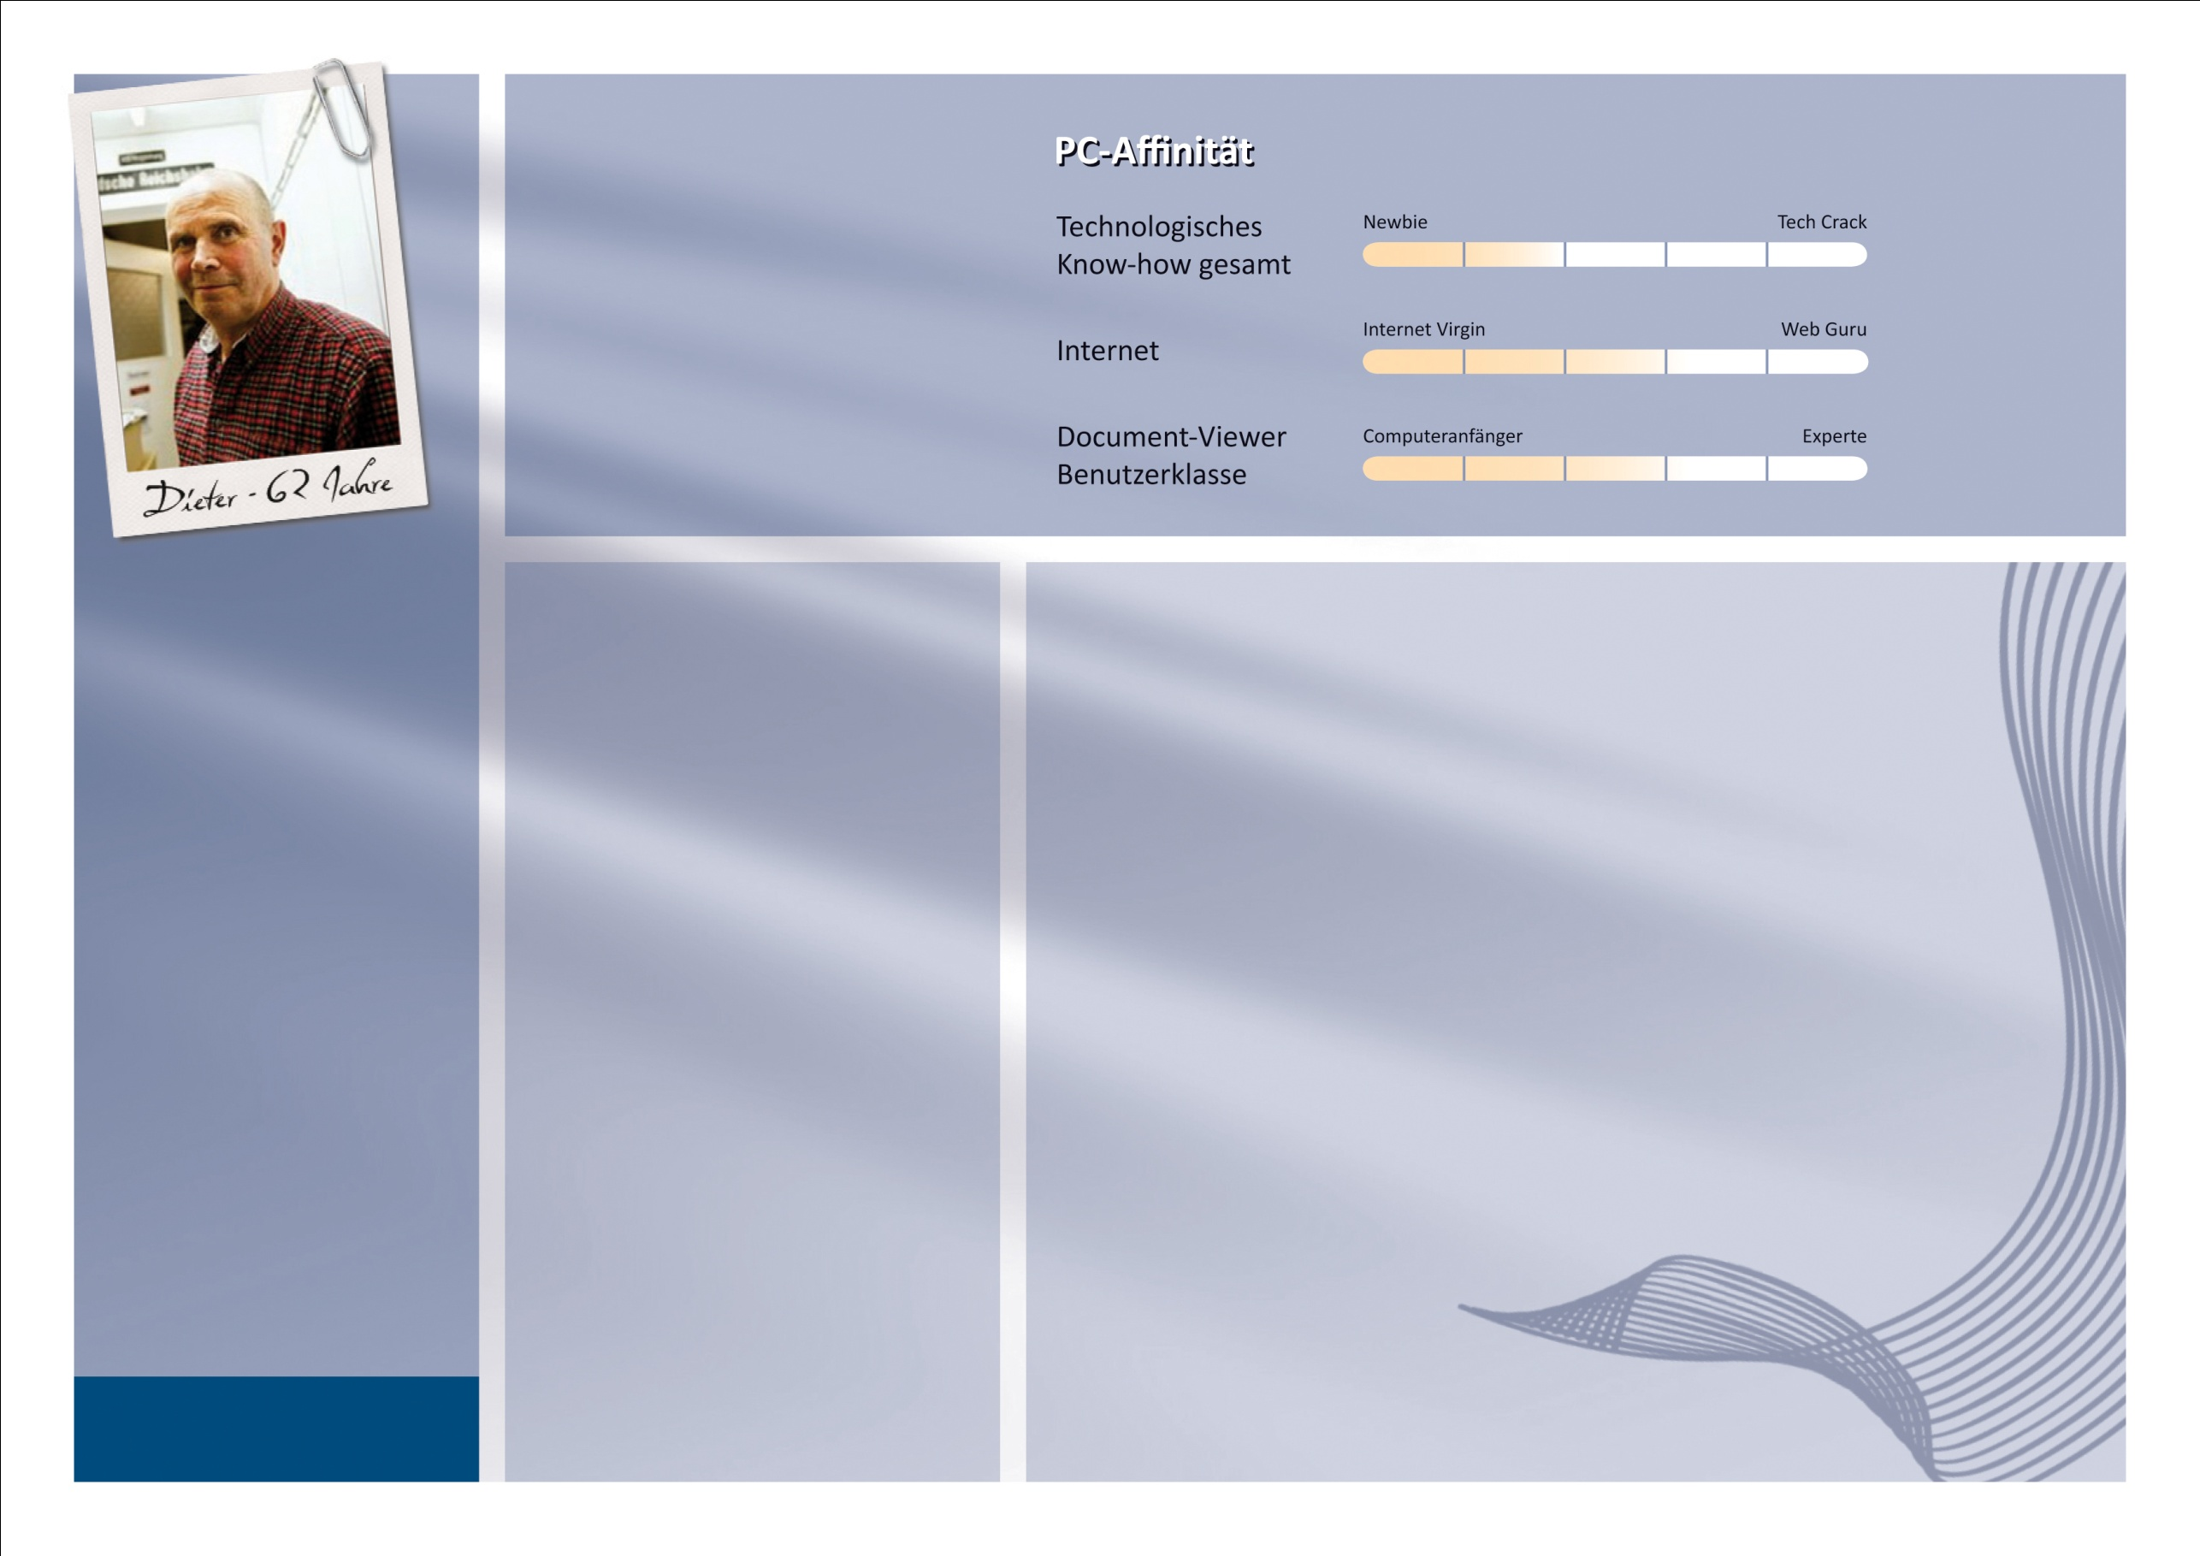

Bildung:
Realschulabschluss
Ausbildung zum Versicherungskaufmann
Job:
GEZ Mitarbeiter
35 Jahre Betriebszugehörigkeit
Verheiratet
Einen Sohn
Sprache:
Deutsch
Englisch
Hobbys:
E-Technik
Reisen
Setzt sich immer durch, egal was passiert
Geht einem Konflikt nicht aus dem weg
Sucht bei anderen immer nach Schwächen
Dieter, 62 Jahre arbeitet seit 35 Jahren sehr erfolgreich auf Provisionsbasis bei der GEZ. Dabei kennt er keine Gnade und bewegt sich oft in einer gesetzlichen Grauzone.
Er musste bereits zwei mal umziehen weil seine Nachbarn ihn wegen seines Berufes bedroht haben. Damit soll nun Schluss sein und daher hat sich die Familie zu einer Alarmanlage entschlossen. Haus und Grundstück sollen sicher sein. Aber auch wenn sich keiner im Haus befindet möchte er auf Kamers und Status zugreifen können.

